Slide 1

CHÀO MỪNG CÁC THẦY CÔ VỀ DỰ GIỜ
MÔN: TOÁN
Giáo viên: NGUYỄN THUÝ HÀ
Trường : Tiểu học An Thắng
Lớp : 3A

Slide 2





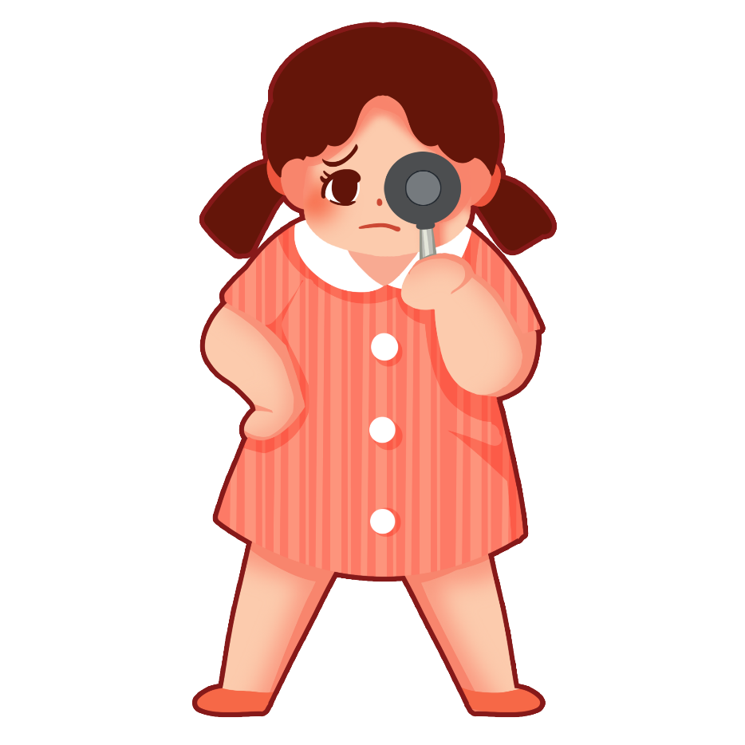



Slide 3
